Slide 1



Comité de pilotage : appariement entre images
générées à partir de données LIDAR

Slide 2

Carte d’identité du projet développement
Nom : AutoTranslate
Logo :
Commanditaires : Arnaud Le Bris
Jean-Pierre Papelard
Jean-François Hangouët
Etudiants : Gauthier Duponchel
Mamady Samassa
Jean-François Villeforceix
Objectif : Automatiser le processus de détermination de points de recalage des trajectographies du véhicule d’acquisition LIDAR Stereopolis
Langages utilisés : C++ orienté objet, Matlab

Slide 3
Organisation
Gauthier
Chef de projet
Mamady
Resp. Analyse
Jean-françois
Resp. Développement

Slide 4


Outils de gestion de projet
GanttProject
Propulse (ppulse.fr)
Tâches, discussions, partage de documents, wiki, Gantt, événements en ligne
GanttProject
Emploi du temps, gestion des tâches, Gantt, management
du personnel

Slide 5
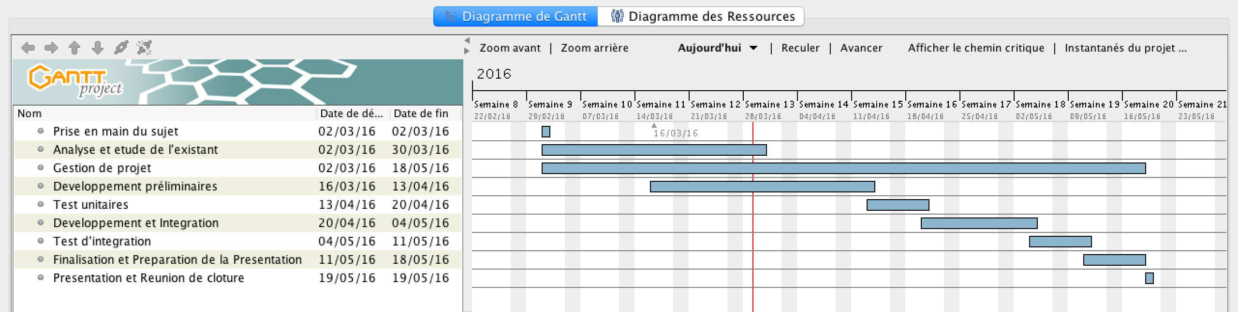
Diagramme de Gantt prévisionnel

Slide 6


Outils d’analyse
Analyse et conception
Reverse engineering

Slide 7
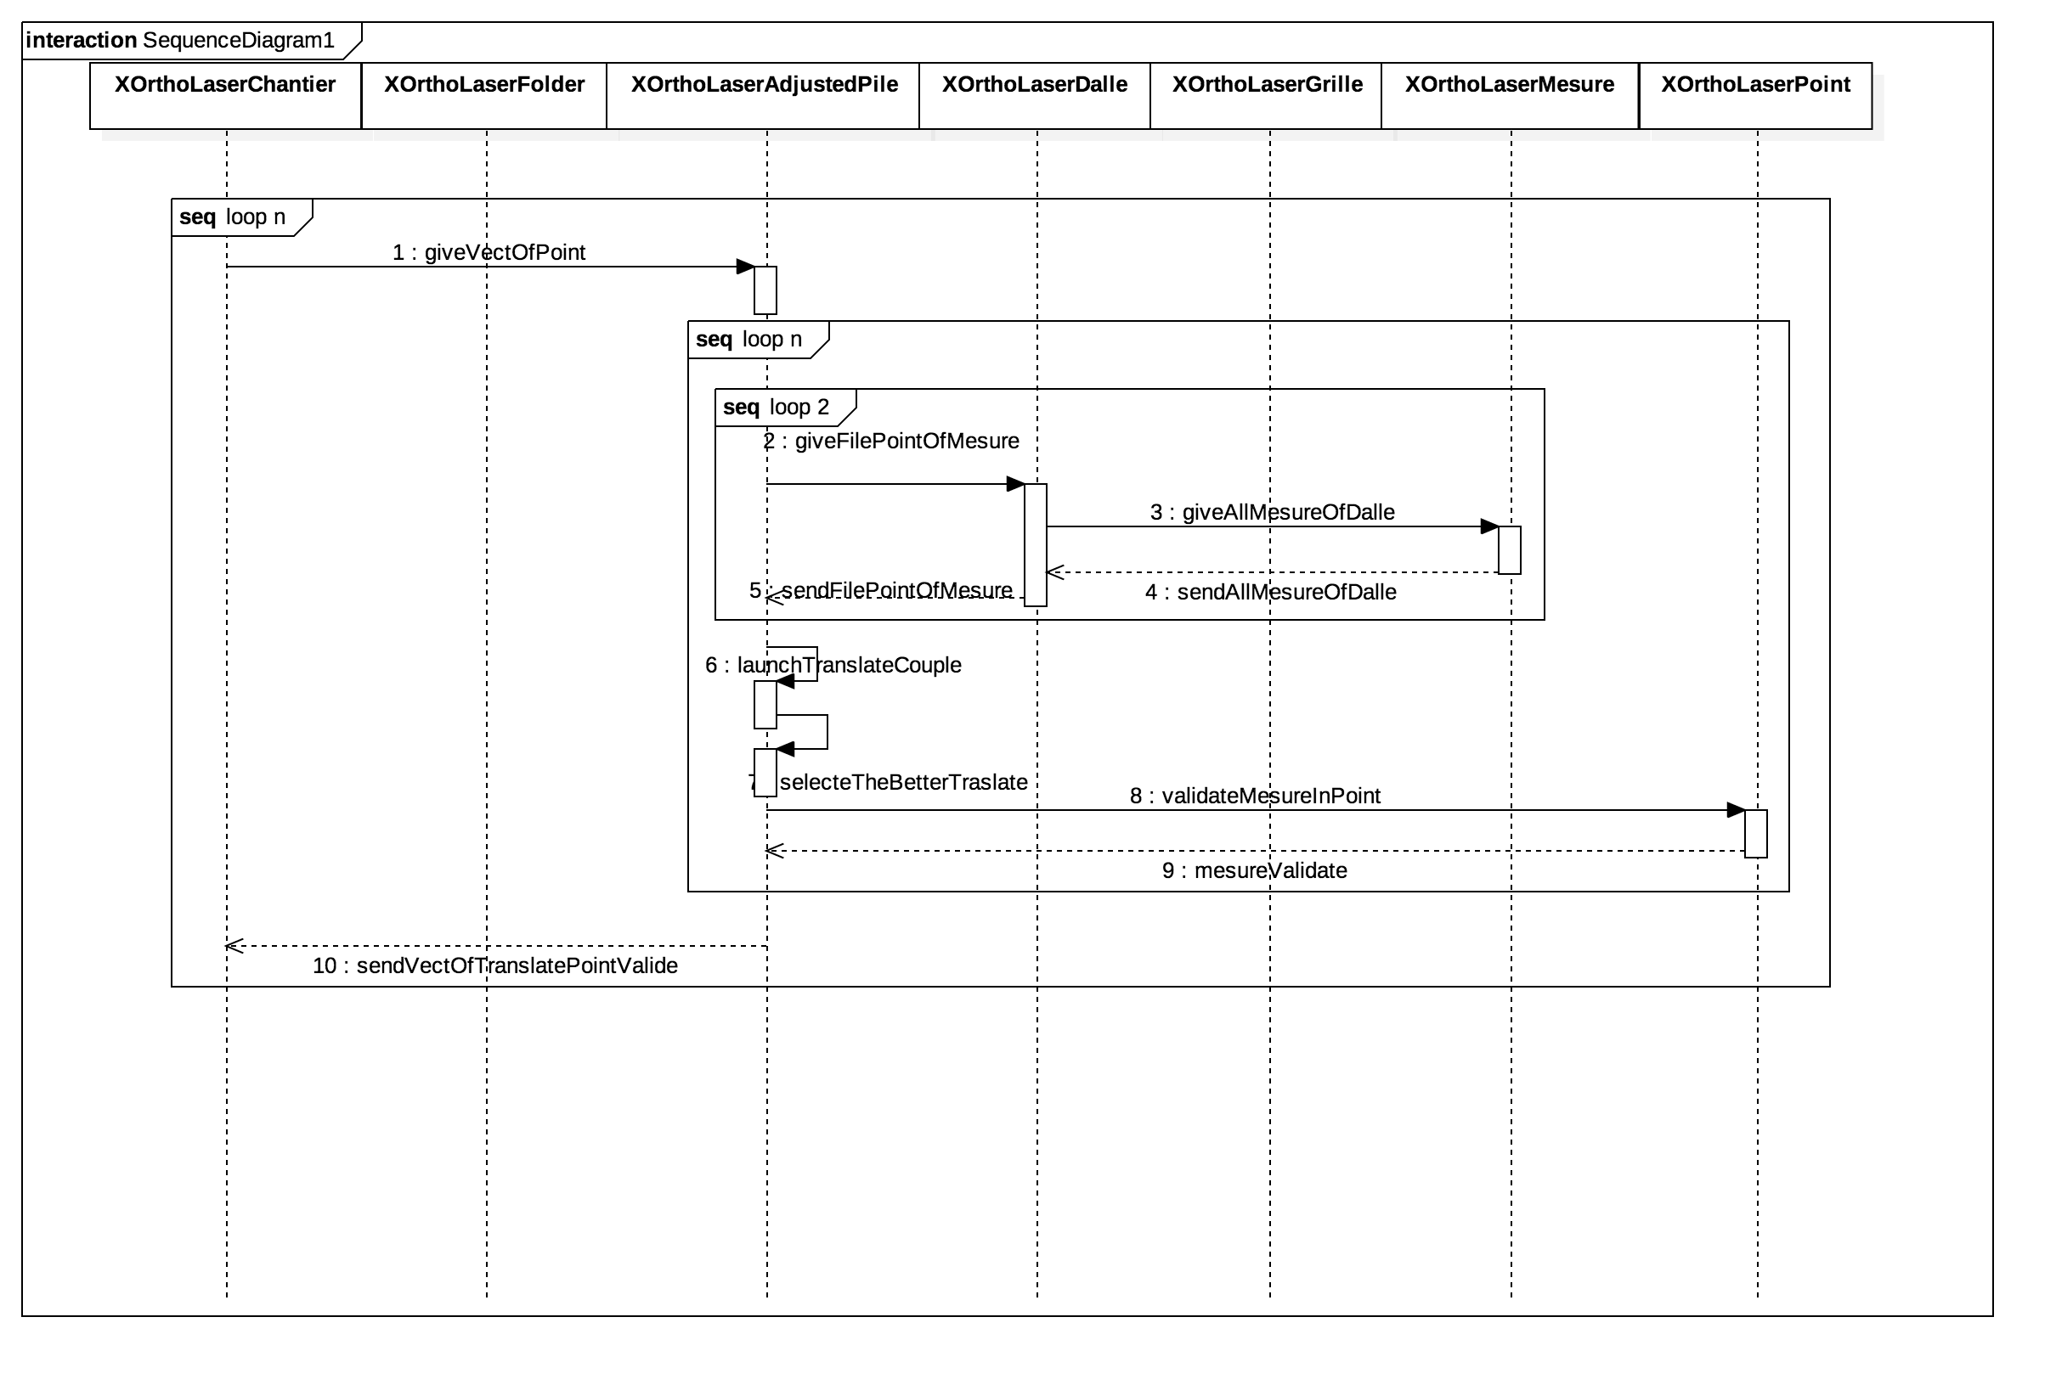
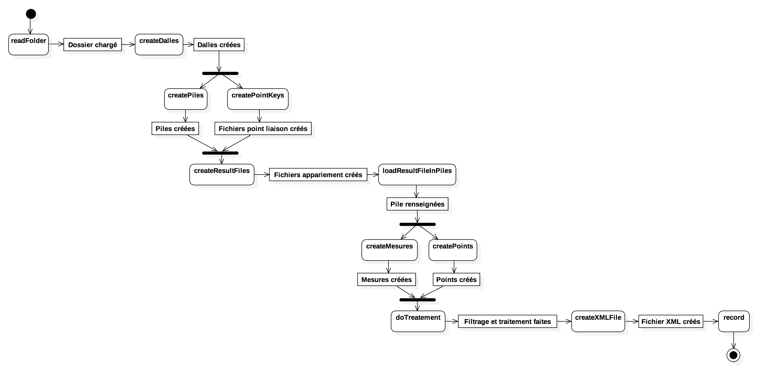
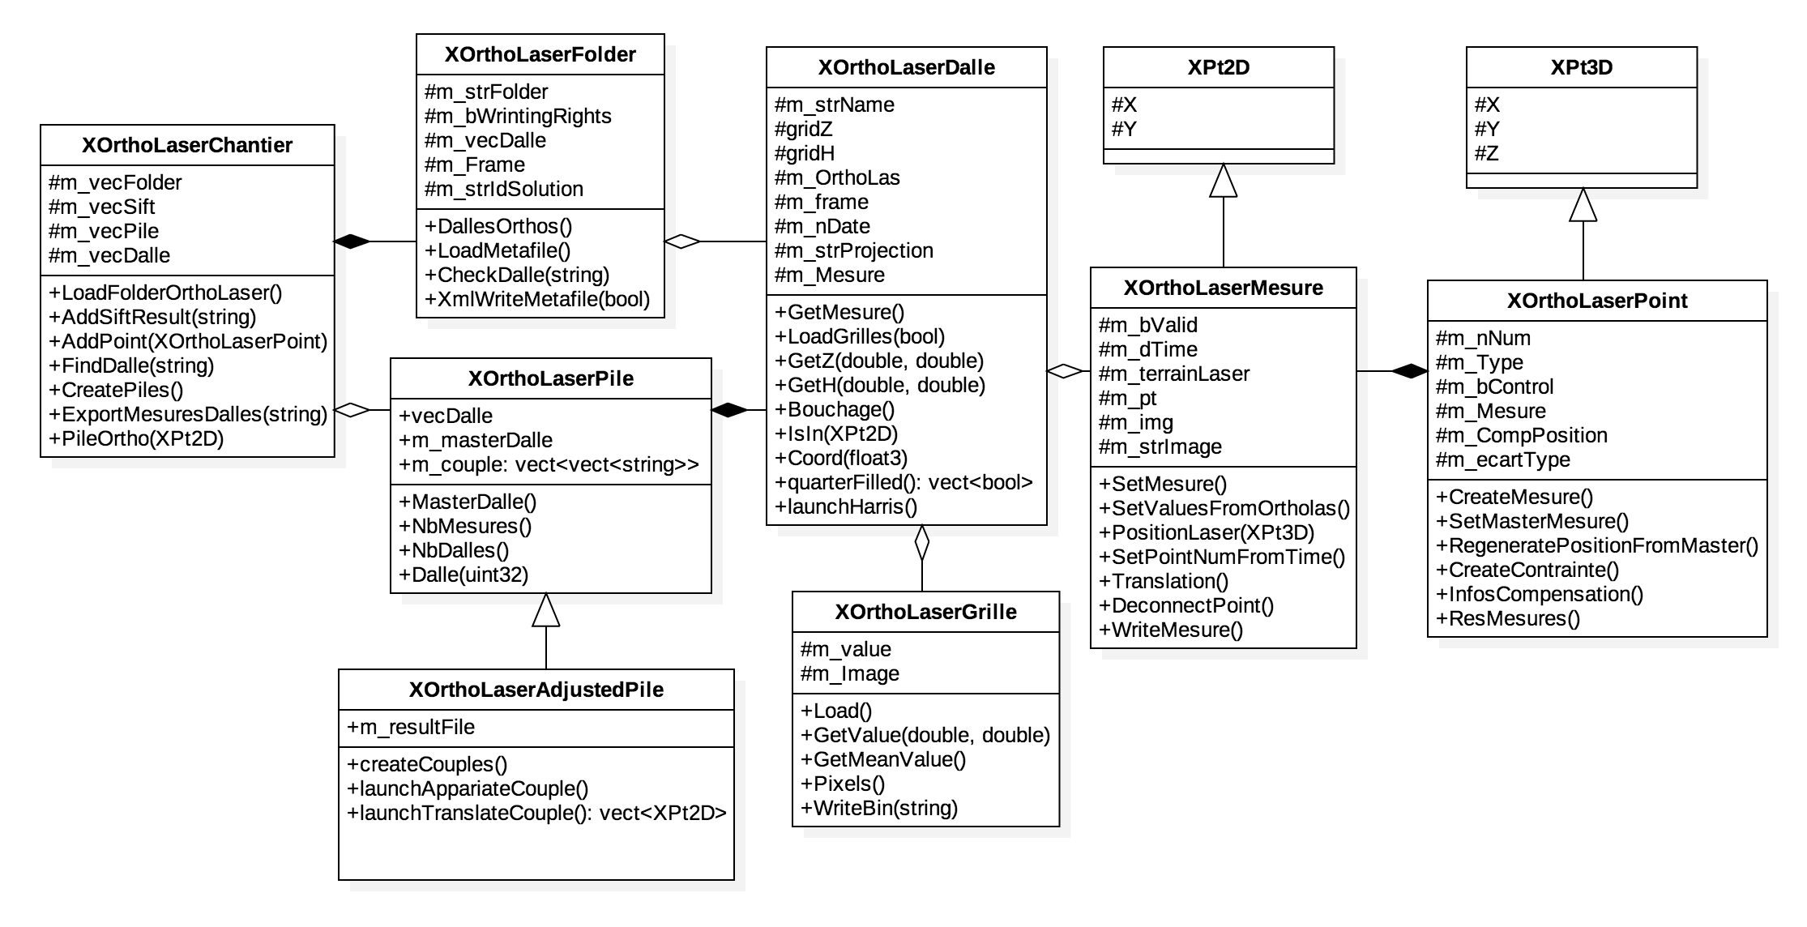
Analyse
Diagramme d’activités
Diagramme de séquence
Diagramme de classe obtenu par reverse engineering

Slide 8


Outils de développement
Environnement de développement
Versioning du code en ligne

Slide 9
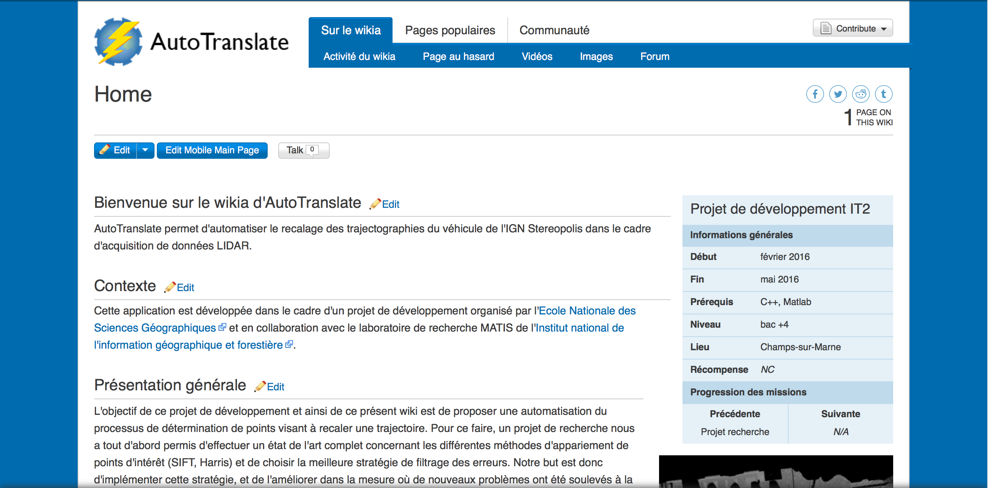

Slide 10
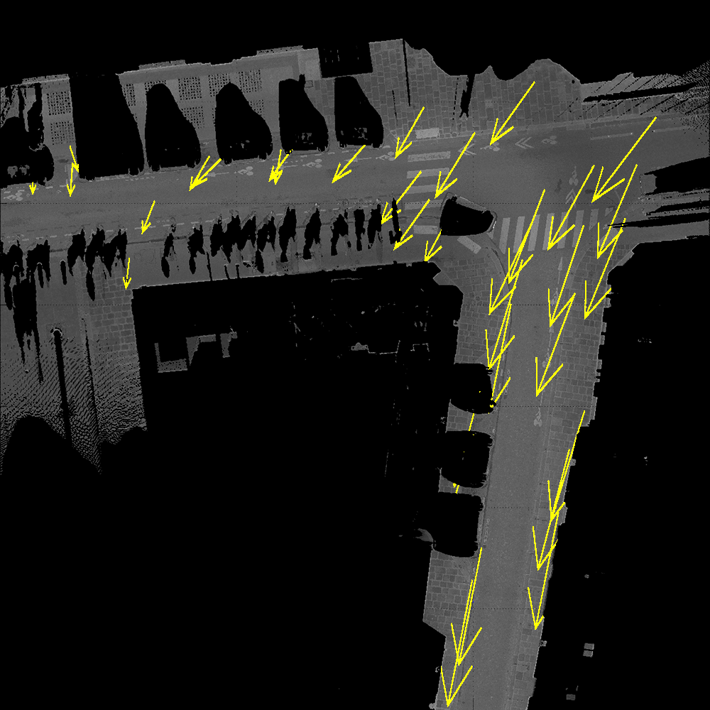
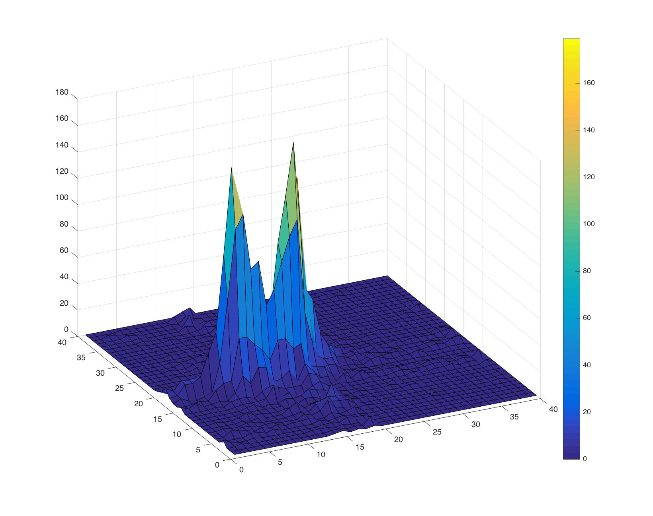
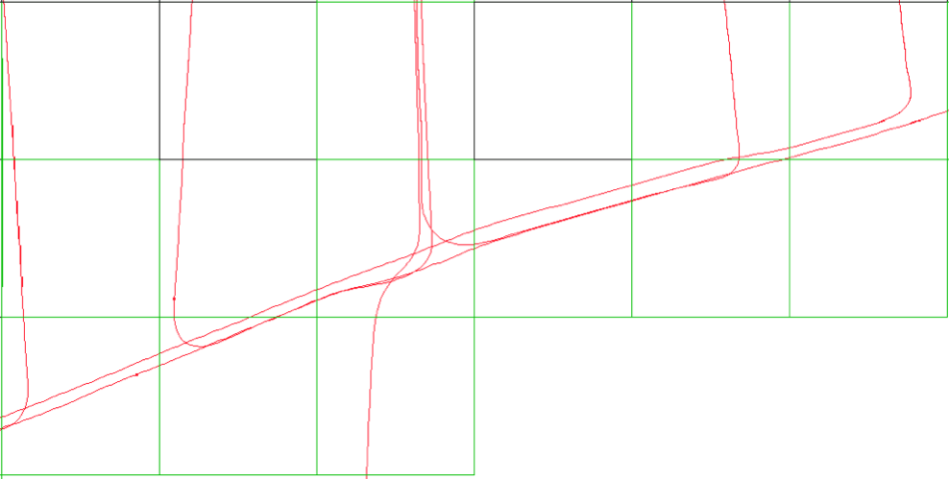
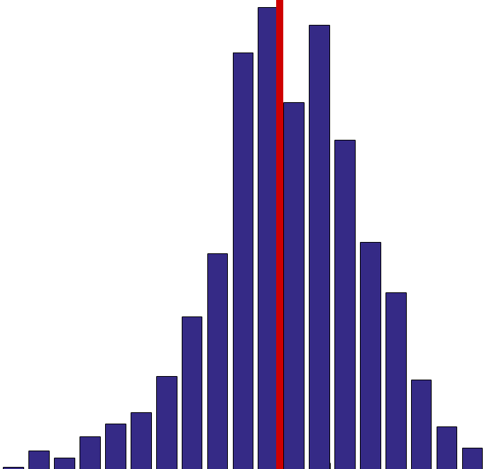
Du projet recherche au projet développement

Slide 11
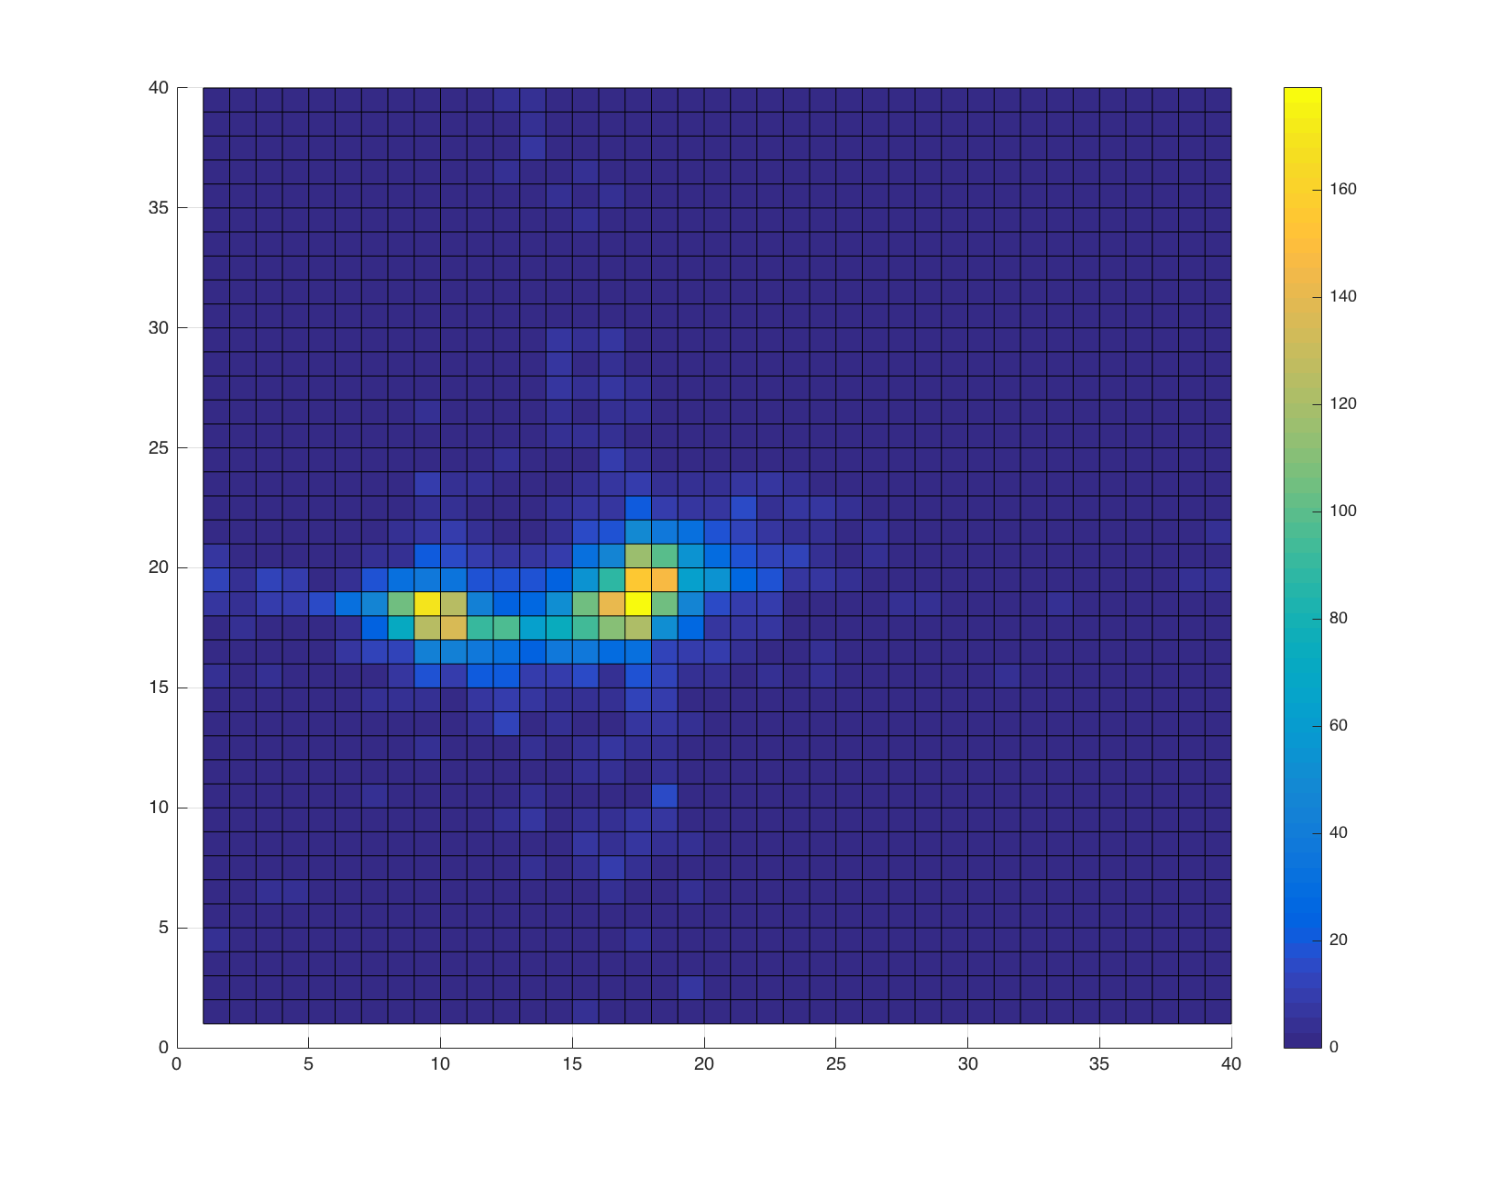
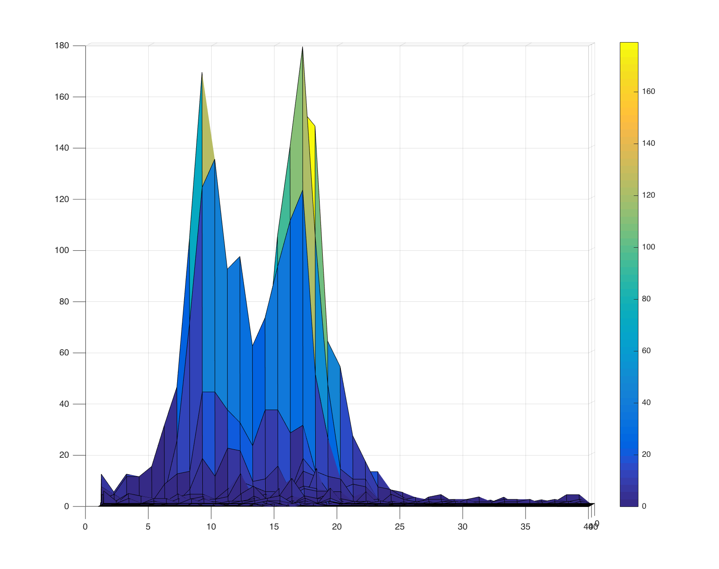
Développement
Histogramme 3D des translations en Matlab puis implémenté en C++
Déterminer la translation à retenir pour le recalage
Détecter les cas de translation non unique entre deux images

Slide 12
Conclusion

